Slide 1
View Models Przywracanie stanu aplikacji po obrocie ekranu / powrotu z tła - tutorial
Autorzy:
Michał Niksa
Krzysztof Gruszczyński
Adam Wanat

Slide 2
Krok pierwszy - importy
W pliku build.gradle dla modułu, pod kategorią dependecies należy dodać linijkę
Aby kompilator był w stanie zaimportować
W tym pakiecie znajduje się ViewModel
implementation 'android.arch.lifecycle:extensions:1.1.1'
import android.arch.lifecycle.ViewModelProviders;

Slide 3
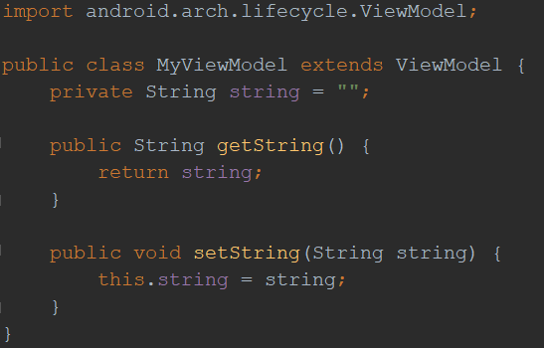
Krok drugi – klasa ViewModel
Jest to przykładowa klasa, która przechowuje ciąg znaków

Slide 4
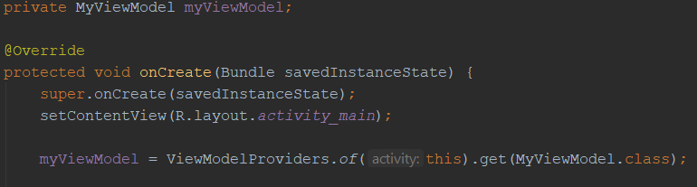
Krok trzeci - main
Tutaj tworzymy instancję wcześniej utworzonej klasy, a następnie wczytujemy ją w kontekście aktualnej aktywności

Slide 5

Krok czwarty – jakiś sposób zapisu danych do klasy
Dane, które zostaną w tym momencie zapisane, zapisują się na stałe, aż do wyłączenia aplikacji.
Można je edytować bez problemu.

Slide 6
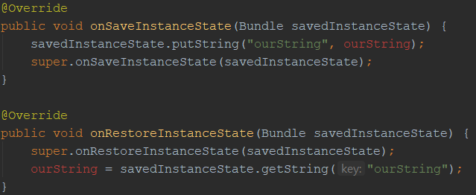
Stare podejście
Jest ono sprawne, ale tylko dla prostych rodzajów danych. Dzięki ViewModel można przechowywać wszelakie dane, w tym własne klasy.

Slide 7
Uwaga
ViewModel dla Activity działa tylko w przypadku extends AppCompatActivity.
Dla extends Activity, czyli bez wsparcia AppCompat, trzeba korzystać z Fragmentów.

Slide 8
Link do prezentacji wprowadzającej
https://prezi.com/view/pxFKSUmDXrxe7BJzUc2b/

